Slide 1

Задача №2 Ют
Факультет радиофизики, электроники и компьютерных систем
КНУ им. Т. Г. Шевченка
Свидетели Максвелловы
Докладчик: Колосков Никита

Slide 2
Условие задачи
Принимая решения или играя в игру, мы используем такие методы, как подкидывание монеты, игрального кубика или палочки ют. Палочки ют имеют приблизительно полуцилиндрическую форму, и таким образом результат их подкидывания может быть более неоднородным, чем для монеты или кубика. Если пол мягкий, то палочка с большей вероятностью упадет плоской стороной вверх, поскольку круглая часть имеет большую поверхность. Если пол твердый, то палочка чаще выпадает круглой стороной вверх. Какие параметры будут влиять на вероятность результата подкидывания, и как именно?
2

Slide 3
План
Теоретическая часть:
Анализ существующих статей
Метод решения
Описание параметров
Ожидаемый результат
Экспериментальная часть:
Уточнение исследуемых параметров
Описание эксперимента
Анализ полученных данных данных
Результаты эксперимента
Выводы
3

Slide 4
Теоретическая часть
4

Slide 5
Условие: English
When making a choice or playing a game, we employ methods such as tossing a coin, rolling dice, or, throwing a Yut stick. Yut sticks are roughly half-cylindrical in shape and as such it is much easier to bias the outcome of up vs. down than it is for a coin or dice. If the floor is soft, then the stick is likely to have its flat side up, as the round side has a larger surface. If the floor is hard and the stick is ‘rolled’, the stick is likely to have its round side up. How does the probability of the outcomes depend on the relevant parameters?
5

Slide 6
«Приблизительно» полуцилиндрическая форма
θ
Полуцилиндр
Yut stick
6

Slide 7
Вероятность результата
Вероятность падения палочки плоской стороной вниз:
θ
$$q=\frac{1}{π}arctg\left(\frac{cosθ}{sinθ+\frac{2\cos^{3}θ}{3(π/2+θ+0.5sin2θ)}}\right)$$
Yut stick
«A study on probability of the Korean board game Yut»
Changhyuck Oh, Journal of the Korean Data & Information Science Society, 2010
7

Slide 8
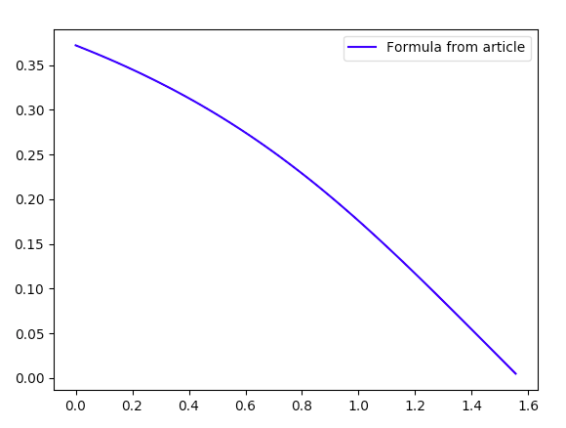
Вероятность результата: график
q
$$q=\frac{1}{π}arctg\left(\frac{cosθ}{sinθ+\frac{2\cos^{3}θ}{3(π/2+θ+0.5sin2θ)}}\right)$$
θ, rad
8

Slide 9
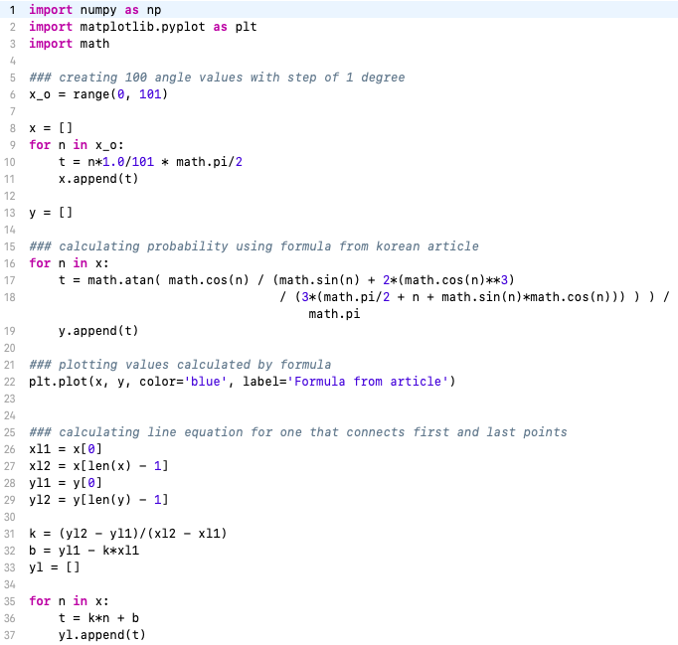
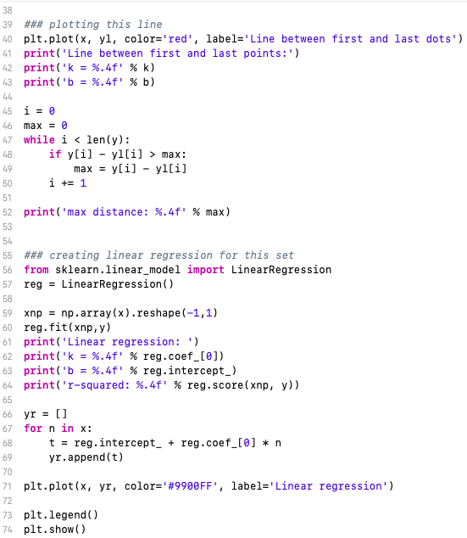
Вероятность результата: приближение
9

Slide 10
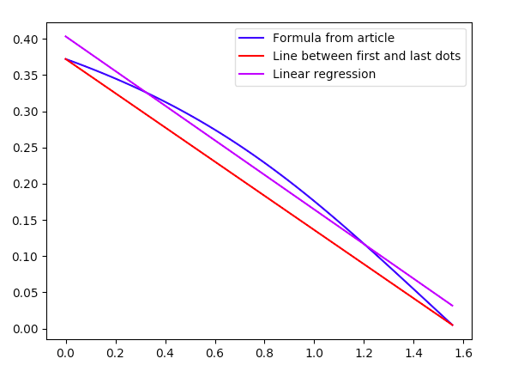


Вероятность результата: приближение
q
Line equation: y = kx + b
θ, rad
10

Slide 11
Вероятность результата: приближение
Формула из статьи с достаточно большой точностью аппроксимируется прямой (R² = 0.983)
Значит, в экспериментальной части будем ожидать линейную зависимость вероятности от угла θ
q = 0.4034 - 0.2391 * θ
$$0≤θ≤\frac{π}{2}$$
11

Slide 12
Прочие влияющие параметры
Из условия задачи: «мягкость» поверхности
Из английского варианта условия: «закрученость» палочки
Наши предположения:
Высота, с которой происходит бросок
Длина палочки
Радиус полуцилиндра
Материал, из которого изготовлена палочка
12

Slide 13
Модель решения
Machine learning: Logistic regression model
Последовательность действий:
Проводим эксперимент и собираем данные
Определяем характер зависимости от каждого из параметров
Обучаем функцию логистической регрессии
13

Slide 14
Ожидаемый результат
$$P(↑)=\frac{1}{1+exp\left(-W^{T}X\right)}$$
W - матрица коэффициентов
X - вектор параметров
14

Slide 15
Экспериментальная часть
15

Slide 16
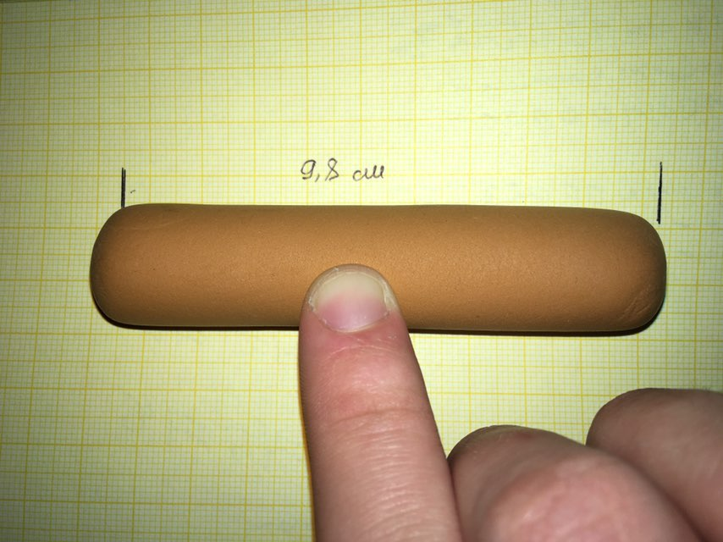

Описание параметров
Длина палочки
Радиус полуцилиндра
2

Slide 17
Описание параметров
Угол θ
$$θ=arccos\frac{X}{2R}$$
θ
R
R
θ
X
2

Slide 18
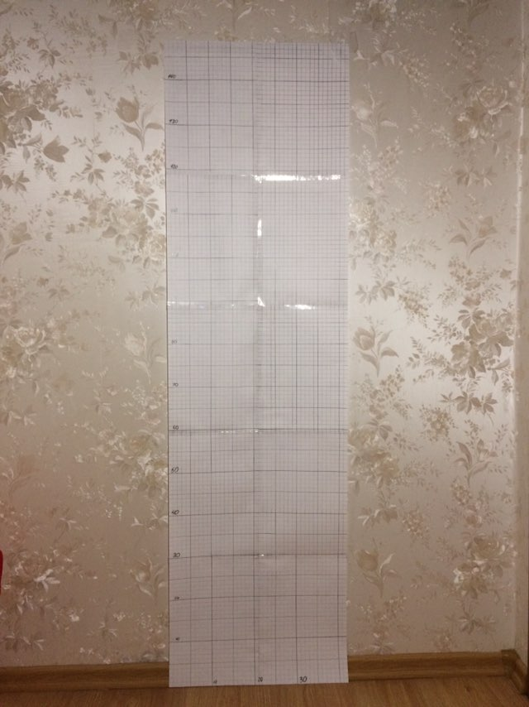
Описание параметров
Высота, с которой кидаем палочку
2

Slide 19
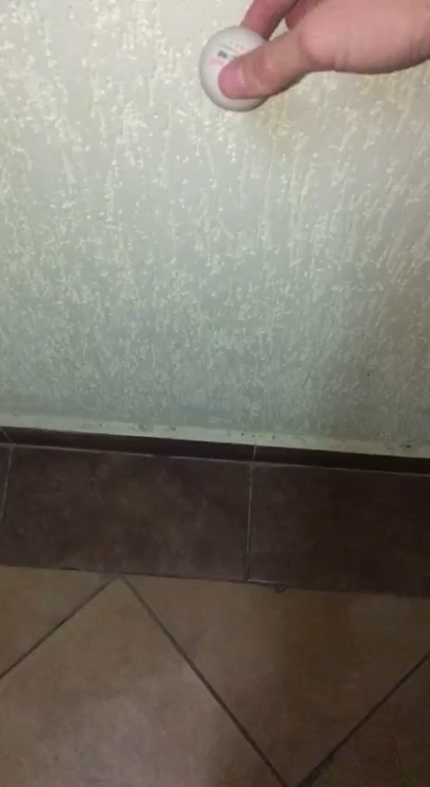
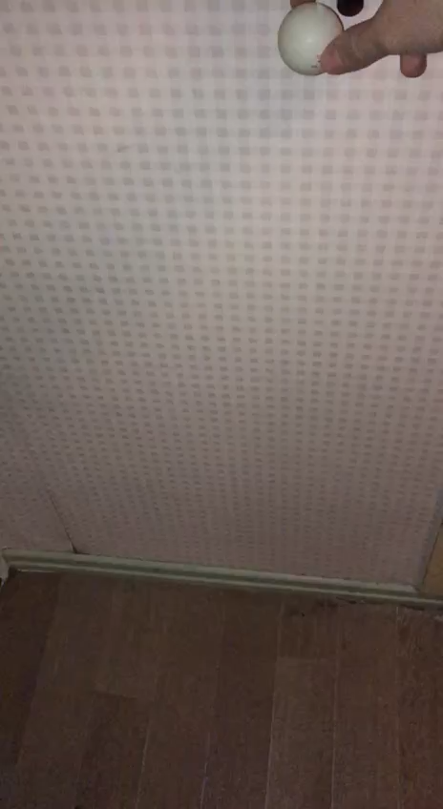
Описание параметров
«Мягкость» поверхности определяем как часть высоты, которую сохраняет мячик для пинг-понга после 1 отскока
2

Slide 20
Описание параметров
Закрученность палочки принимает значения 0 или 1
0 - если не закручивали
1 - если закручивали
Закручивание происходит вокруг оси цилиндра
2

Slide 21
Результат подкидывания
Результат принимает значения 0 или 1:
0 - если палочка упала плоской частью вниз
1 - в ином случае
2

Slide 22
Описание параметров
Мы НЕ исследуем зависимость от материала
Мы не располагаем изобилием материалов
Если разнообразие материалов будет небольшим, то будет невозможно точно оценить экспериментально, какие именно свойства материала будут влиять на результат.
2

Slide 23
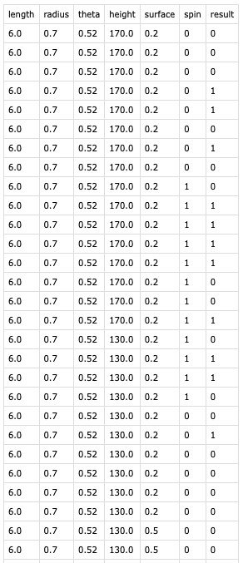
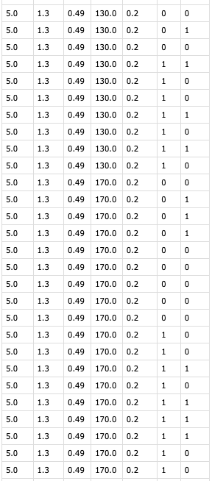
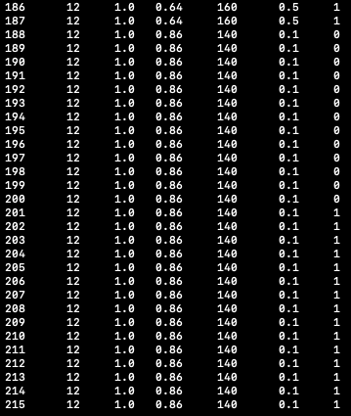
Экспериментальные данные
2

Slide 24
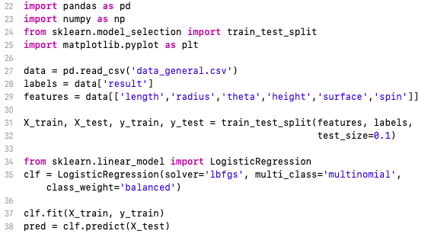
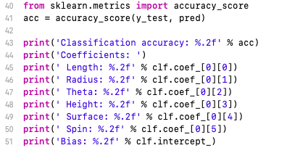
Обработка экспериментальных данных
2

Slide 25
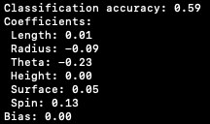
Получение результатов и сравнение с теорией
Полученная эмпирическая формула для вероятности:
$$P(↑)=\frac{1}{1+exp\left[-\left(0.01L-0.09R-0.23θ+0.05P+0.13S\right)\right]}$$
Из теоретической части:
$$P(↑)=0.4034-0.2391θ$$
2

Slide 26
Выводы
4

Slide 27
Выводы
Проанализировали статьи, с высокой точностью упростили имеющиеся результаты
Описали, зависимость от каких параметров мы исследовали и как именно, а также от каких НЕ исследовали, и почему
Провели большое количество экспериментов
При помощи машинного обучения нашли эмпирическую формулу для вероятности
Сопоставили полученный результат с упрощением, сделанным в теоретической части, и увидели соответствие
Увидели, что результат не зависит от высоты, с которой подбрасываем
2

Slide 28
Зависимость от высоты
При малой высоте результат броска в большинстве случаев совпадал с тем, какой стороной вверх держалась палочка перед броском
С увеличением высоты этот фактор вносит все меньший вклад
Мы предполагаем, что зависимость от высоты обратно пропорциональная либо экспоненциальная
Возможно, полученный нами результат не зависит от высоты из-за следующих факторов:
Количество бросков плоской стороной вверх и вниз было сбалансировано
Часть бросков были сделаны с прокручиванием, что уменьшает влияние начального положения палочки
2

